Slide 1

^{1ère} AP
Langage de Programmation 2:
Les Tableaux
Pr. JORIO Ali
Pr. JORIO Ali
a.jorio@emsi.ma
1

Slide 2

Tableaux
●
●
●
●
Un tableau est une variable structurée composée d’un nombre de
variables simples de même type désignées par un seul identificateur
Ces variables simples sont appelées éléments ou composantes du
tableau, elles sont stockées en mémoire à des emplacements
contigus (l’un après l’autre)
Le type des éléments du tableau peut être :
• simple : char, int, float, double, …
• pointeur ou structure (chapitres suivants)
On peut définir des tableaux :
• à une dimension (tableau unidimensionnel ou vecteur)
• à plusieurs dimensions (tableau multidimensionnel )

Slide 3
Déclaration des tableaux
●
La déclaration d'un tableau à une dimension s'effectue en précisant le
type de ses éléments et sa dimension (le nombre de ses éléments) :
•
Syntaxe en C : Type identificateur[dimension];
•
Exemple :
float notes[30];
●
●
La déclaration d’un tableau permet de lui réserver un espace mémoire
dont la taille (en octets) est égal à : dimension * taille du type
ainsi pour :
•
•
short A[100]; // on réserve 200 octets (100* 2octets)
char mot[10]; // on réserve 10 octets (10* 1octet)

Slide 4
Initialisation à la déclaration
●
●
●
●
On peut initialiser les éléments d’un tableau lors de la déclaration, en
indiquant la liste des valeurs respectives entre accolades. Ex:
• int A[5] = {1, 2, 3, 4, 5};
• float B[4] = {-1.5, 3.3, 7e-2, -2.5E3};
Si la liste ne contient pas assez de valeurs pour toutes les
composantes, les composantes restantes sont initialisées par zéro
• Ex: short T[10] = {1, 2, 3, 4, 5};
la liste ne doit pas contenir plus de valeurs que la dimension du
tableau. Ex: short T[3] = {1, 2, 3, 4, 5};➔ Erreur
Il est possible de ne pas indiquer la dimension explicitement lors de
l'initialisation. Dans ce cas elle est égale au nombre de valeurs de la
liste. Ex: short T[ ] = {1, 2, 3, 4, 5};➔ tableau de 5 éléments

Slide 5
Accès aux composantes d’un tableau
●
●
L'accès à un élément du tableau se fait au moyen de l'indice. Par
exemple, T[i] donne la valeur de l'élément i du tableau T
En langage C l’indice du premier élément du tableau est 0. L’indice
du dernier élément est égal à la dimension-1
Ex:
int T[ 5] = {9, 8, 7, 6, 5};➔
T[0]=9, T[1]=8, T[2]=7, T[3]=6, T[4]=5
Remarques:
●
●
on ne peut pas saisir, afficher ou traiter un tableau en entier, ainsi on ne peut
pas écrire printf(" %d",T) ou scanf(" %d",&T)
On traite les tableaux élément par élément de façon répétitive en utilisant
des boucles

Slide 6
Tableaux : saisie et affichage
●
●
Saisie des éléments d’un tableau T d’entiers de taille n :
for(i=0;i<n;i++)
{ printf ("Entrez l'élément %d \n ",i + 1);
scanf(" %d" , &T[i]);
}
Affichage des éléments d’un tableau T de taille n :
for(i=0;i<n;i++)
printf (" %d \t",T[i]);

Slide 7
Représentation d’un tableau en mémoire
●
●
●
●
La déclaration d’un tableau provoque la réservation automatique par le
compilateur d’une zone contiguë de la mémoire.
La mémoire est une succession de cases mémoires. Chaque case est
une suite de 8 bits (1 octet), identifiée par un numéro appelé adresse.
(on peut voir la mémoire comme une armoire constituée de tiroirs numérotés. Un numéro
de tiroir correspond à une adresse)
Les adresses sont souvent exprimées en hexadécimal pour une écriture
plus compacte et proche de la représentation binaire de l’adresse. Le
nombre de bits d’adressage dépend des machines.
En C, l’opérateur & désigne adresse de. Ainsi, printf(" adresse de a=
%x ", &a) affiche l’adresse de la variable a en hexadécimal

Slide 8
Tableaux : exemple
●
Calcul du nombre d'étudiants ayant une note supérieure à 10 :
main ( )
{
float notes[30];
int nbre,i;
for(i=0;i<30;i++)
{ printf ("Entrez notes[%d] \n ",i);
scanf(" %f" , &notes[i]);
}
nbre=0;
for (i=0; i<30; i++)
if (notes[i]>10) nbre+=1;
printf (" le nombre de notes > à 10 est égal à : %d", nbre);
}

Slide 9
Tableaux à plusieurs dimensions
On peut définir un tableau à n dimensions de la façon suivante:
●
●
Type Nom_du_Tableau[D1][D2]…[Dn]; où Di est le nombre
d’éléments dans la dimension i
Exemple : pour stocker les notes de 20 étudiants en 5 modules
dans deux examens, on peut déclarer un tableau :
float notes[20][5][2];
(notes[i][j][k] est la note de l’examen k dans le module j pour
l’étudiant i)

Slide 10
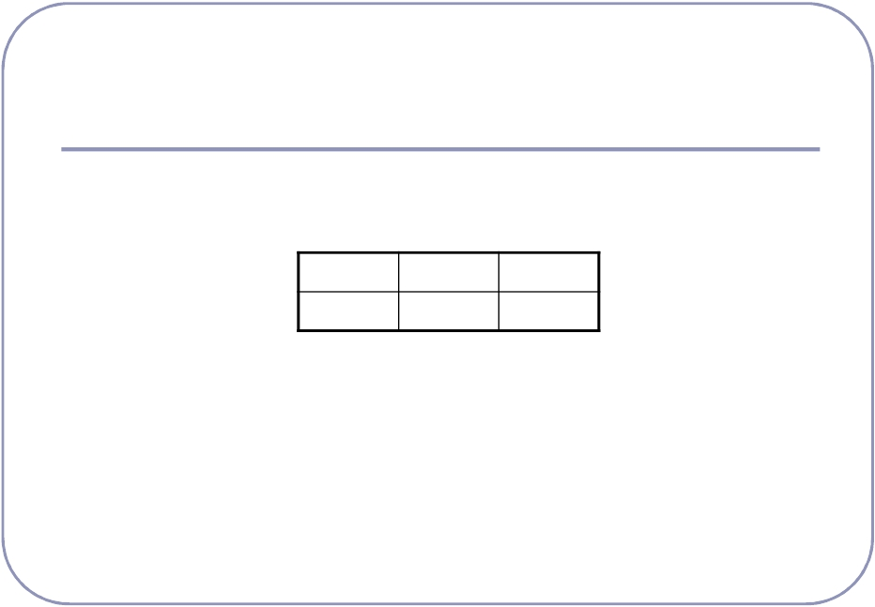
Tableaux à deux dimensions (Matrices)
●
●
●
●
Syntaxe : Type nom_du_Tableau[nombre_ligne][nombre_colonne];
Ex: short A[2][3]; On peut représenter le tableau A de la manière
suivante :
Un tableau à deux dimensions A[n][m] est à interpréter comme un
tableau unidimensionnel de dimension n dont chaque composante
A[i] est un tableau unidimensionnel de dimension m.
Un tableau à deux dimensions A[n][m] contient n* m composantes.
Ainsi lors de la déclaration, on lui réserve un espace mémoire dont la
taille (en octets) est égal à : n*m* taille du type
A[0][0] | A[0][1] | A[0][2]
A[1][0] | A[1][1] | A[1][2]

Slide 11
Initialisation à la déclaration d’une Matrice
●
●
●
●
L’initialisation lors de la déclaration se fait en indiquant la liste des
valeurs respectives entre accolades ligne par ligne
Exemple :
• float A[3][4] = {{-1.5, 2.1, 3.4, 0}, {8e-3, 7e-5,1, 2.7 }, {3.1, 0, 2.5E4, -1.3E2}};
A[0][0]=-1.5 , A[0][1]=2.1, A[0][2]=3.4, A[0][3]=0
A[1][0]=8e-3 , A[1][1]=7e-5, A[1][2]=1, A[1][3]=2.7
A[2][0]=3.1 , A[2][1]=0, A[2][2]=2.5E4, A[2][3]=-1.3E2
On peut ne pas indiquer toutes les valeurs: Les composantes
manquantes seront initialisées par zéro
Comme pour les tableaux unidimensionnels, Il est défendu d'indiquer
trop de valeurs pour une matrice

Slide 12
Matrices : saisie et affichage
●
●
Saisie des éléments d’une matrice d’entiers A[n][m] :
for(i=0;i<n;i++)
for(j=0;j<m;j++)
{ printf ("Entrez la valeur de A[%d][%d] \n ",i,j);
scanf(" %d" , &A[i][j]);
}
Affichage des éléments d’une matrice d’entiers A[n][m] :
for(i=0;i<n;i++)
{ for(j=0;j<m;j++)
printf (" %d \t",A[i][j]);
printf("\n");
}

Slide 13
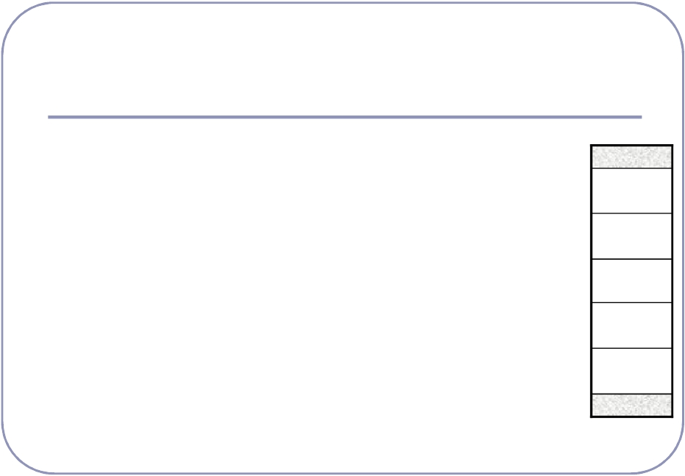
Représentation d’un tableau à une
dimension en mémoire
●
En C, le nom d'un tableau est le représentant de
l'adresse du premier élément du tableau (pour un
tableau T: T=&T[0] )
1E05
T➔1E06
100
●
●
●
Les composantes du tableau étant stockées en
mémoire à des emplacements contigus, les
adresses des autres composantes sont calculées
(automatiquement) relativement à cette adresse :
&T[i]= &T[0]+sizeof(type)*i
Exemple : short T[5] = {100, 200, 300, 400, 500};
et supposons que T=&T[0] =1E06
On peut afficher et vérifier les adresses du tableau:
1E08
1E0A
1E0C
1E0E
1E0F
200
300
400
500
for(i=0;i<5;i++)
printf("adresse de T[%d]= %x\ \n",i,&T[i]);

Slide 14
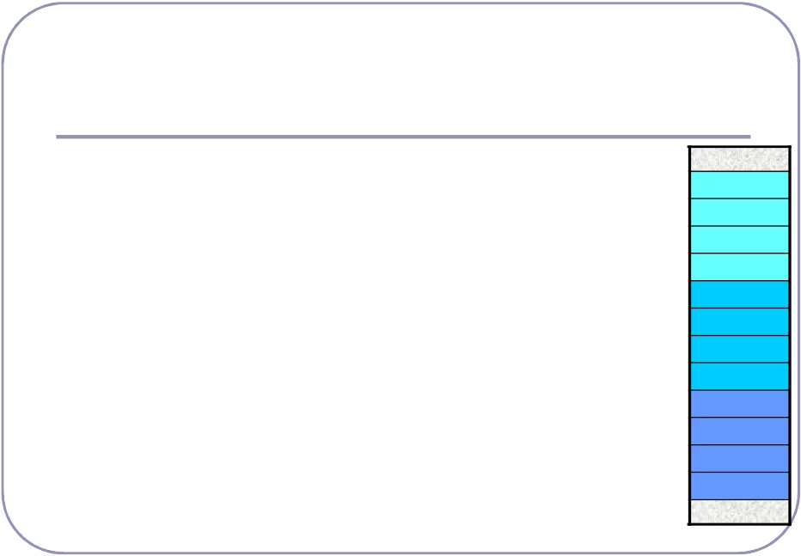
Représentation d’un tableau à deux
dimensions en mémoire
●
Les éléments d’un tableau sont stockées en mémoire à
des emplacements contigus ligne après ligne
A[0]➔0118
A[0][0]
A[0][1]
●
Comme pour les tableaux unidimensionnels, le nom d'un
A[0][2]
tableau A à deux dimensions est le représentant de
l'adresse du premier élément : A=&A[0][0]
A[0][3]
A[1][0]
A[1]➔011C
A[1][1]
A[1][2]
A[1][3]
●
Rappelons qu’une matrice A[n][m] est à interpréter comme
un tableau de dimension n dont chaque composante A[i]
est un tableau de dimension m.
A[2]➔ 0120
élément de la
A[2][0]
A[2][1]
A[2][2]
A[i] et &A[i][0] représentent l’adresse du 1er
ligne i (pour i de 0 à n- -1)
●
Exemple : char A[3][4]; A=&A[0][0] =0118
A[2][3]

